Slide 1





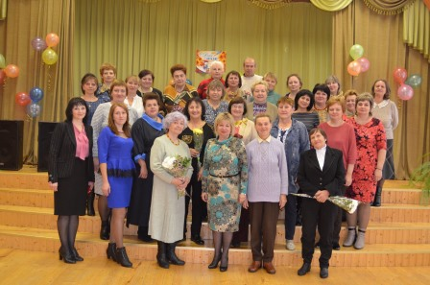
Представляет интересы
членов профсоюза
Решает социальные вопросы
Объединяет коллектив
Формирует требования
Способствует
росту зарплаты
Отстаивает права
Юридически поддерживает
Знает, что делать!
.
Первичная профсоюзная организация МАУДО "Детский сад № 10"
Электронная почта
detsad10sp@mail.ru
Официальный сайт
2.solnishko10.caduk.ru
Страница профкома
Дела профсоюзные (caduk.ru)
В нашем ДОУ:
Соблюдается принцип социального партнерства;
Осуществляется поддержка молодых специалистов;
Организована забота о ветеранах и пенсионерах;
Проявляется индивидуальное внимание к каждому члену коллектива;
П
Р
О
Ф
С
О
Ю
З

Slide 2




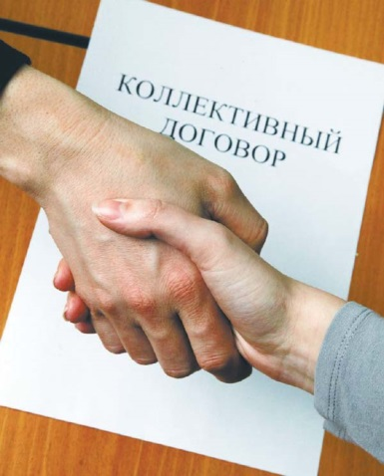
Федеральный закон
от 12 января 1996 года №10-Ф 3
«О профессиональных союзах, их правах и гарантиях деятельности»
Первичные профсоюзные организации и их органы представляют и защищают права и интересы членов профсоюзов по вопросам индивидуальных трудовых и связанных с трудом отношений(ст.11)
… Первичные профсоюзные организации и их органы имеют право на ведение коллективных переговоров, заключение соглашений и коллективных договоров от имени работников в соответствии с Федеральным Законом. (ст.13)
Отношения профсоюзов с работодателями, органами государственной власти и органами местного самоуправления строятся на основе социального партнерства и взаимодействия сторон трудовых отношений, их представителей, а также на основе системы
коллективных договоров.(ст.15)
В случаях нарушения законодательства о труде профсоюзы вправе по просьбе членов профсоюза, других работников, а также по собственной инициативе обращаться с заявлениями в защиту их трудовых прав в органы, рассматривающие трудовые споры.(ст.23)
.

